Slide 1
ЕВГЕНИЙ МАТВЕЕВИЧ
СУЗЮМОВ
Русское Географическое общество, Пензенское областное отделение
2023
.

Slide 2
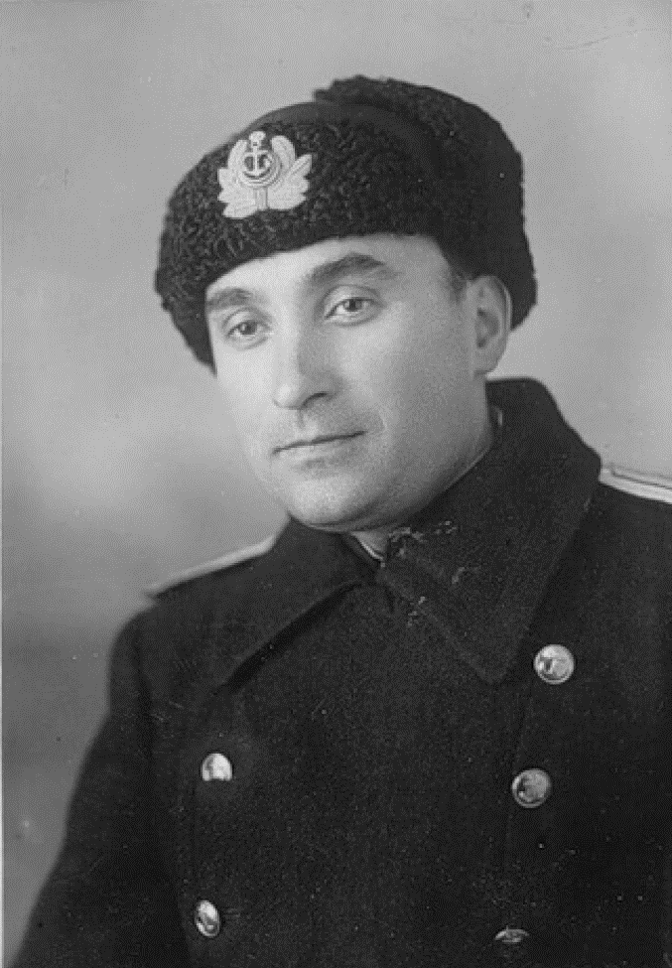
Евгений Матвеевич Сузюмов
Евгений Матвеевич Сузюмов (4 (17) января 1908 – 30 апреля 1998) – уроженец г. Пенза, участник Великой Отечественной войны и многих экспедиций Главсевмор-пути и Академии наук СССР в Арктику, Антарктику, Атлантический, Индийский и Тихий океаны, полковник-директор мор-ского флота, кандидат географических на-ук, почетный полярник, член Русского гео-графического общества и почетный член Национального географического о-ва США. Он известен также как писатель – автор 14 научно-популярных книг и бро-шюр и многочисленных статей и очерков. Награжден 7 орденами и 14 медалями.
Е.М. Сузюмов, апрель 1945 г.
Фото из архива А.Е. Сузюмова.

Slide 3
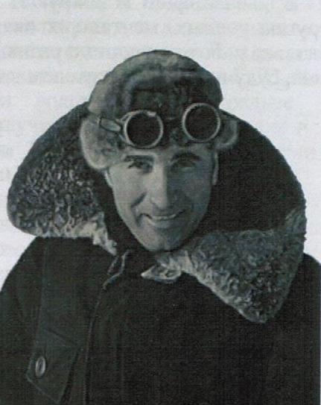
Евгений Матвеевич Сузюмов
В годы Великой Отечественной войны Сузюмов служил в штабе Уполномоченного Госкомитета обороны по перевозкам на Севере и начальника Главсевморпути знаменитого полярника, дважды Героя Советского Союза И.Д. Папанина – адъю-тантом, позже его помощником. Штаб Папанина был создан Госкомитетом обороны для работы с караванами союзнических судов, доставлявших по ленд-лизу в порты Архангельска и Мурманска военные грузы.
После войны Сузюмов работал в Главсевморпути, участвовал в ряде воздушных экспедиций в высо-кие широты Арктики. Затем перешел в Академию наук, занимался планированием и организацион-ным обеспечением экспедиционных исследова-ний Мирового океана. И после Арктики первой для него стала Первая антарктическая экспеди--ция Академии наук (1955—1956 гг.), в которой он принял участие и как один из главных органи-заторов, и как ученый секретарь.
На Северном полюсе (1949 год).
Фото из архива А.Е. Сузюмова.

Slide 4
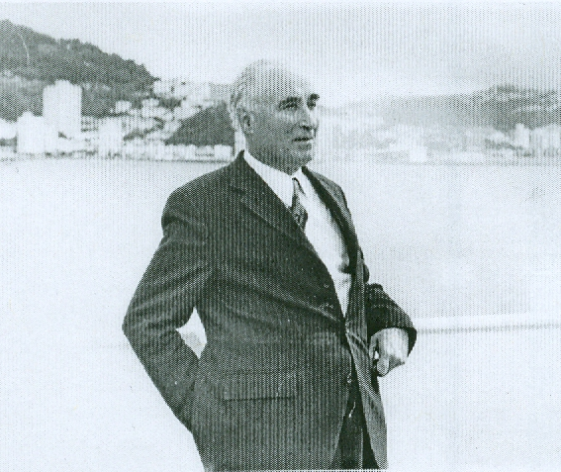
Евгений Матвеевич Сузюмов
Впоследствии Е.М. Сузюмов участвовал в ряде океанологических экспедиций на НИС «Михаил Ломоносов» (1958, 1959), «Витязь» (1961, 1966), «Дмитрий Менделеев» (1972, 1976). Написал несколько книг о них. На его счету организационное обеспечение практически всех экспедиций на судах Академии наук СССР и Академий наук союзных республик, выполненных между 1951 и 1979 гг.
На фото: Е.М. Сузюмов на рейде г. Веллингтон (Новая Зеландия) 7 января 1976 г.
– 20 лет спустя после Первой Антарктической экспедиции он снова побывал в
Южном океане.
Из личного архива А.Е. Сузюмова.

Slide 5
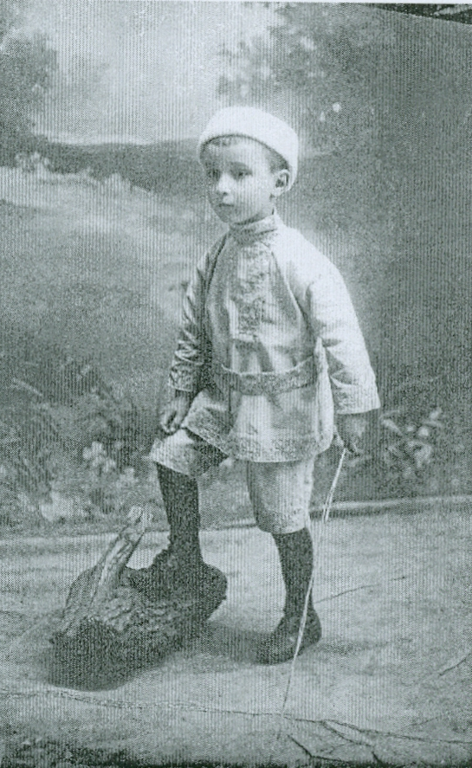
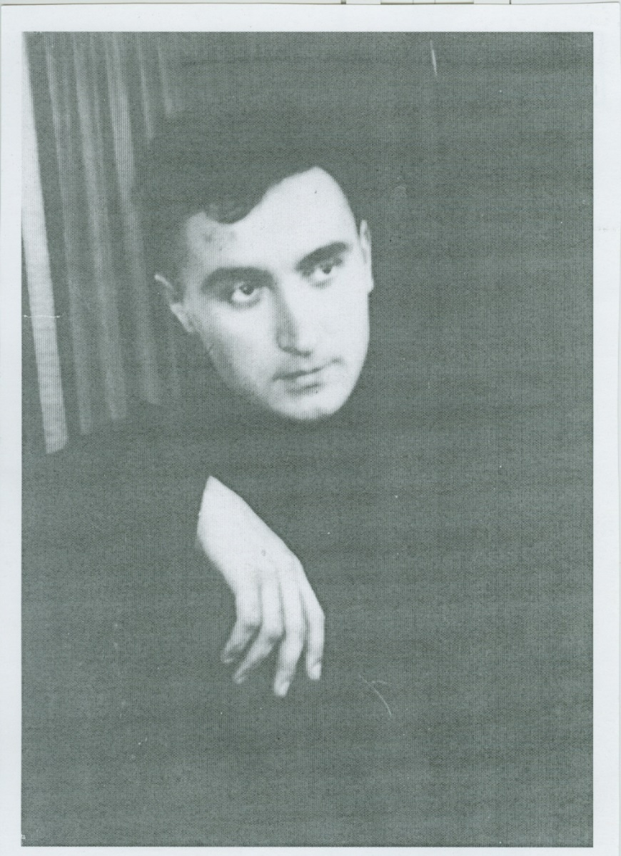
Евгений Матвеевич Сузюмов в студенческие годы,
Зоотехнический институт, 1927 г.
Из архива А.Е. Сузюмова).
Евгений Сузюмов в Пензе, 1910 год.
Фото из архива А.Е. Сузюмова.

Slide 6
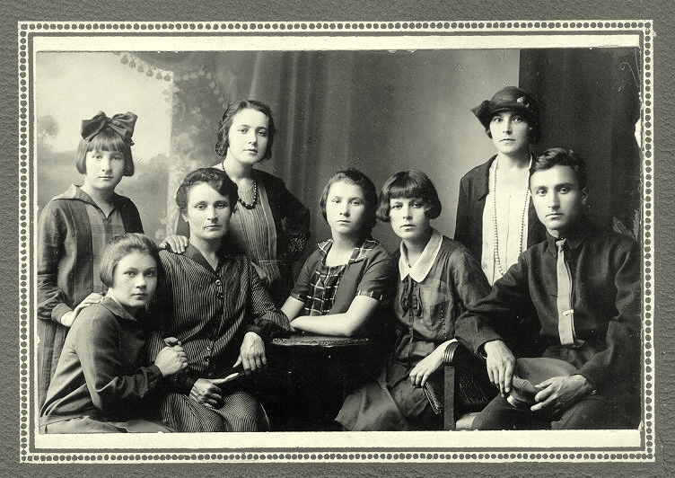
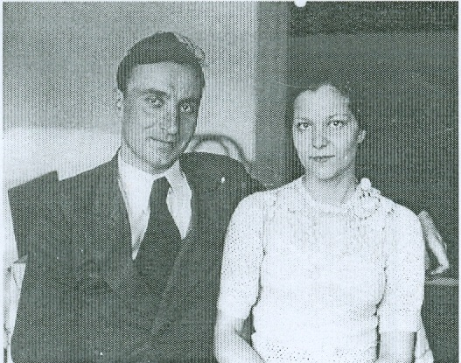
Слева: Евгений Сузюмов с сестрами и мамой, 1927 г. Фото сделано в Пензе перед отъездом Евгения в Москву.
Из личного архива А.Е. Сузюмова.
Справа: Е.М. Сузюмов с женой Златой
после свадьбы, 1936 г.
Фото из личного архива А.Е. Сузюмова.

Slide 7
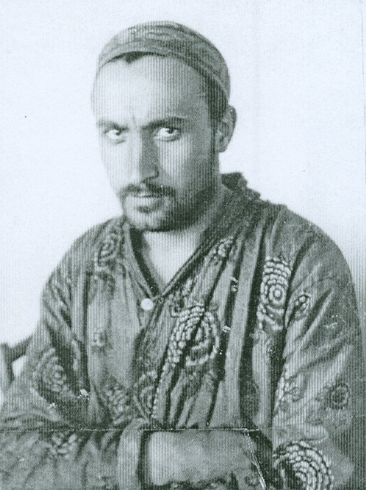
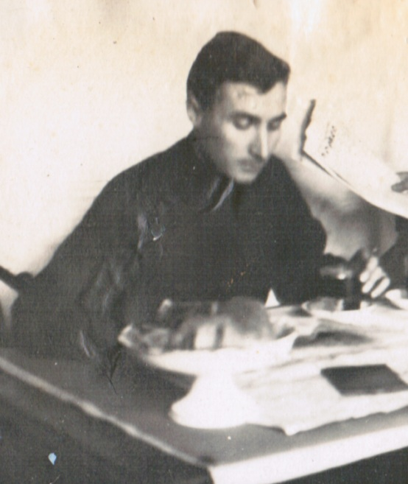
Слева: Е.М. Сузюмов в Узбекистане на пред-дипломной практике (1930 г.). После института он возглавил полевую генетическую лаборато-рию. В связи с охватившим страну голодом, в 1932 г. был вынужден оставить работу по специальности и вернулся в Москву. В наркомате совхозов (фото внизу) он стал помощником наркома (фото из архива А.Е. Сузюмова).
…...

Slide 8
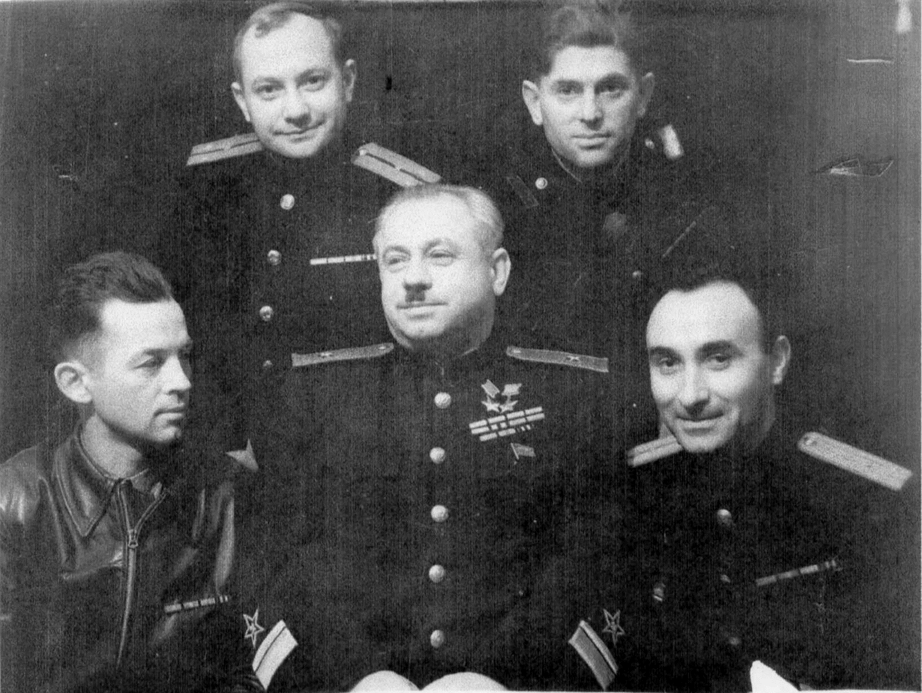
Началась Великая Отечественная война.
На фото: коллективный портрет штаба Ивана Дмитриевича Папанина – уполномоченного Государственного
Комитета Обороны по перевозкам на Севере.
Нижний ряд (слева направо): С.Шапошников, И.Д.Папанин, Е.М.Сузюмов (помощник уплномочен-ного ГКО и одновременно заместитель начальника штаба Западного сектора Арктики). Верхний ряд (слева направо): В.Котомкин, Г.Чумак. 1945 гг. Из личного архива А.Е. Сузюмова.

Slide 9
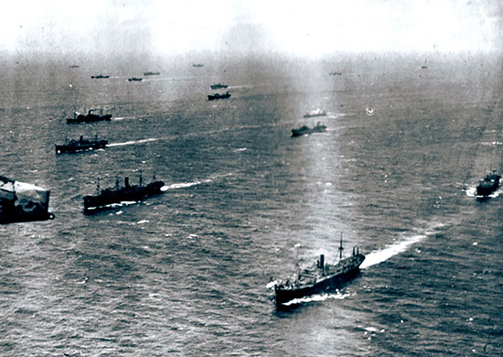
Советский северный морской караван в походе.
Фото Министерства обороны России. Источник: URL: https://mil.ru/winner_may/history/more.htm?id=12210316@cmsArticl.

Slide 10
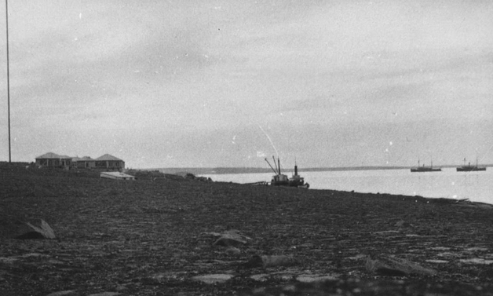
Остров Диксон – ворота Арктики
Фото с вебсайта: Великая Отечественная война. Оборона Диксона.
URL: http://www.krskstate.ru/about/history/0/id/14828.

Slide 11
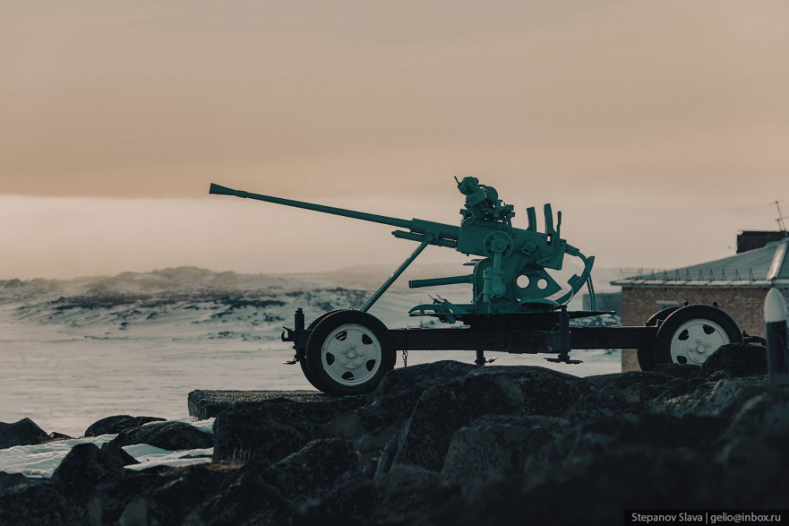
«Я поехал к наркому ВМФ адмиралу Н.Г.Кузнецову, попросил: Николай Герасимович, дайте команду вооружить ледоколы «Ленин» и «Сталин»- навигация начинается… У меня есть еще одна просьба- выделите несколько орудий и прикажите установить их на Новой Земле, на Диксоне...» В итоге, Папанину была выделена одна пушка крепостной артиллерии старого образца для стационарной установки и два шестидюймовых орудия. Это всё, чем в начале войны была защищена Арктика. (по И.Д. Папанин «Лед и пламень», М., Политиздат, 1986, с. 239).
45-мм автоматическая зенитная пушка «Бофорс»
шведского производства (советская модификация
обр.1935 г. (49-к)). Установлена на о.Диксон в память об
Участниках обороны советского Заполярья в годы Великой Отечественной войны.

Slide 12
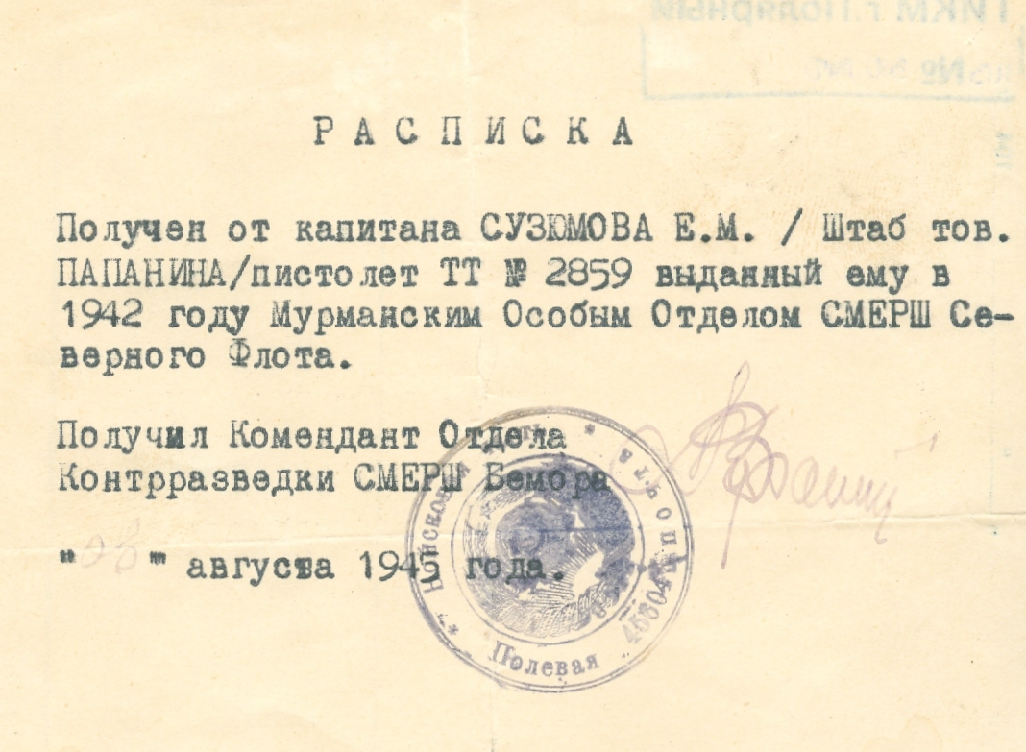
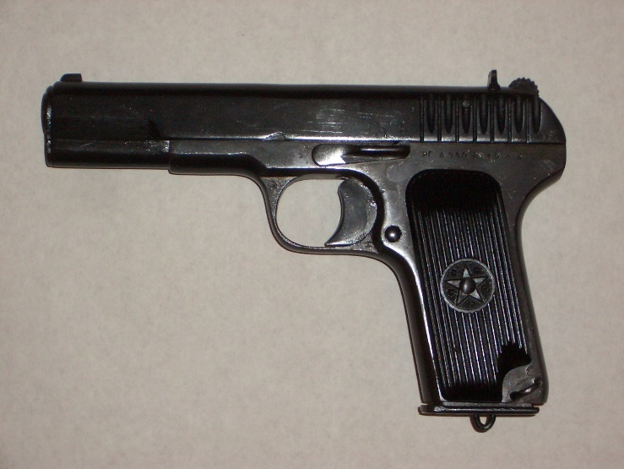
Пистолет ТТ образца
1933 г. (примерно такой
же, какой был у
Е.М. Сузюмова).
Е.М. Сузюмов как офицер ВМФ имел личное оружие – пистолет ТТ, который в августе 1945 г. в ходе демобилизации он сдал в Мурманский отдел контрразведки СМЕРШ. Из личного архива А.Е. Сузюмова.

Slide 13
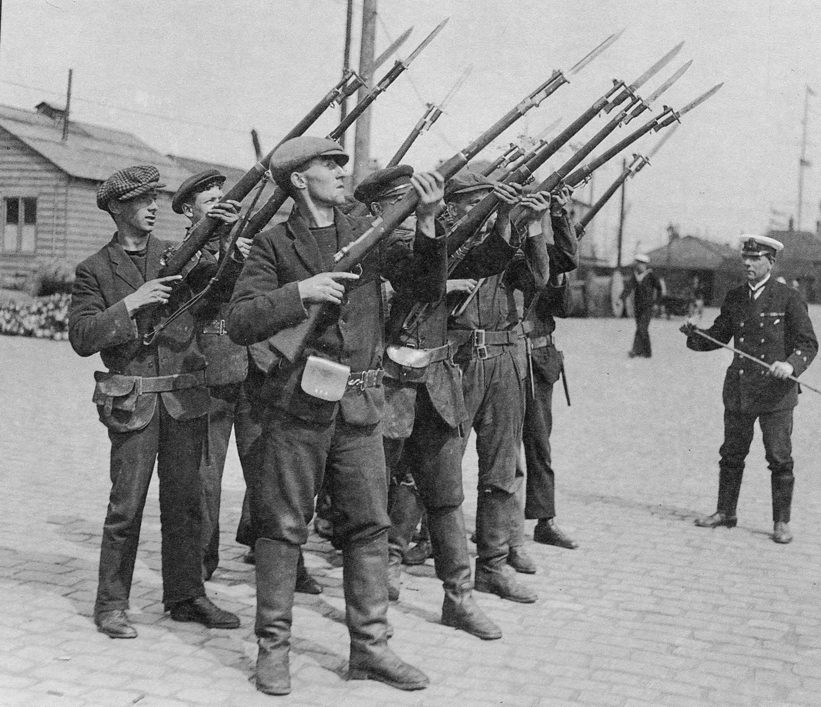
Британские транспортные суда, доставлявшие грузы в Россию, тоже были вооружены зенитными пушками, пулеметами, а экипажи – винтовками Ли-Энфилда Mk-I обр.1896 г.
На фото: Команда британского траулера под началом офицера Королевского ВМФ учится использовать винтовки времен Ли-Энфилда для отражения воздушной атаки немцев. Польза такой тактики – скорее психологическая, чем практическая.

Slide 14
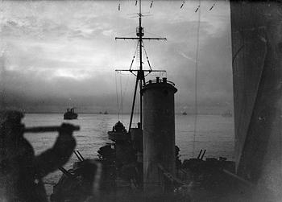
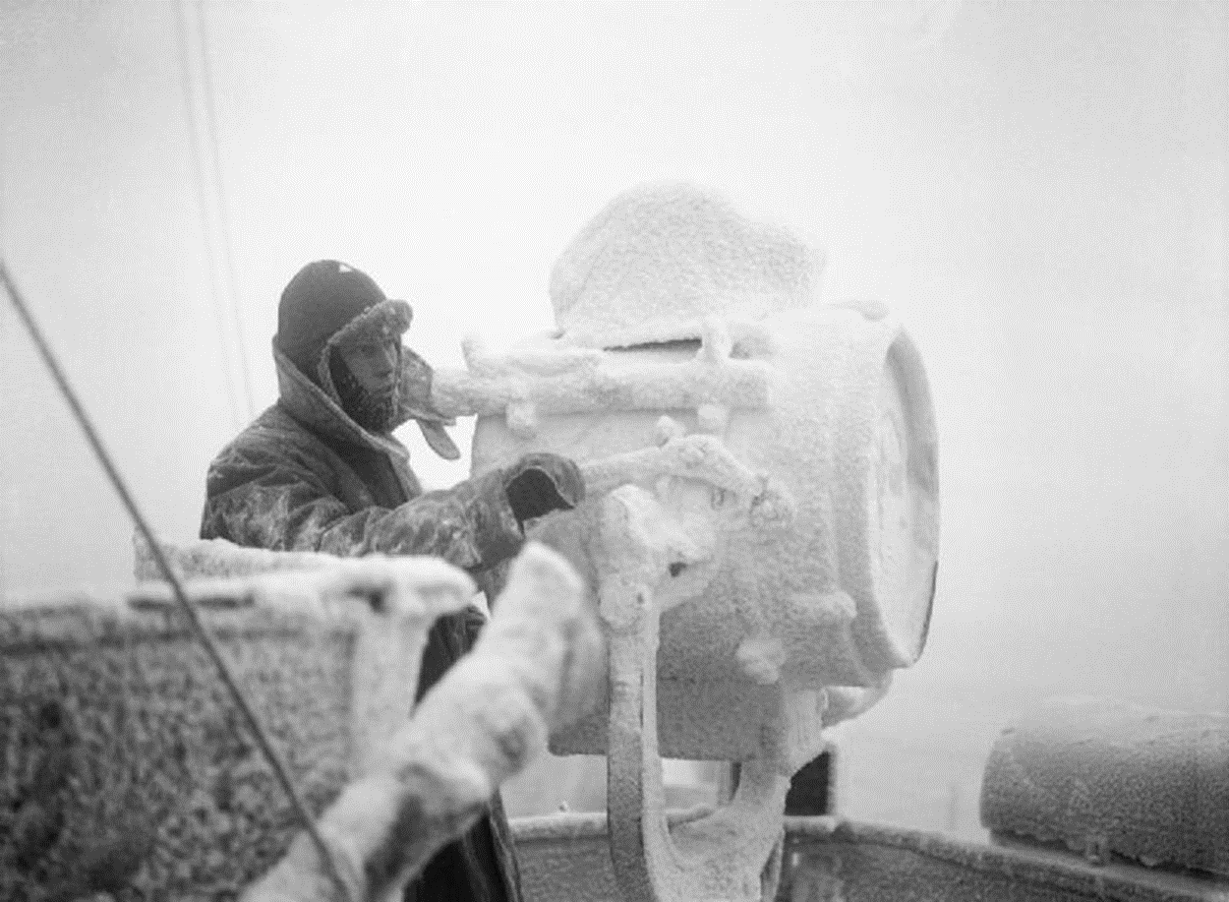
В таких условиях ходили через Арктику союзные и советские караваны…
Британский крейсер HMS «Sheffield» в эскорте полярного конвоя PQ-5 с военными грузами для России. Сигнальный прожектор крейсера обмерз 20-дюймовым слоем льда.
Источник фото: Имперский военный музей
Соединенного Королевства (Imperial War Museum).
Британский крейсер HMS «Sheffield» сопровождает полярный конвой PQ-5 (вышел из Рейкьявика 27 ноября, прибыл в Архангельск 13 декабря 1941 г.). Декабрь 1941 г.

Slide 15
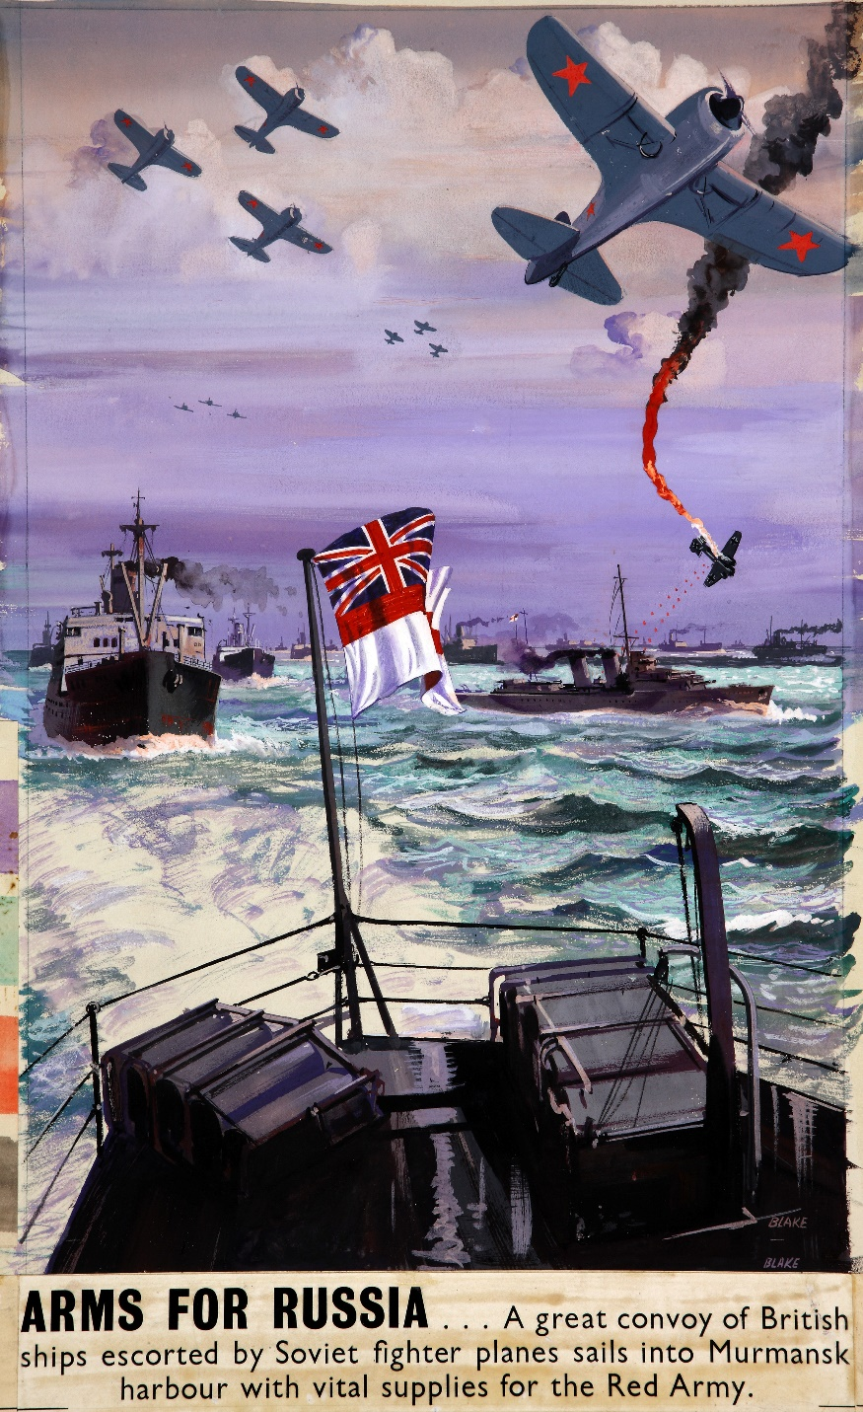
Британский постер времен Второй мировой войны
«Оружие для России»:
«Большой конвой британских судов, сопровождаемый
советскими истребителями, плывет в Мурманский порт,
чтобы помочь жизненно важными грузами
Красной армии».
Художник: Фредерик Доналд Блейк.
Из коллекции Национального архива Соединенного
Королевства, документ INF3/130.
(Frederick Donald Blake, “Arms for Russia”.
The National Archives (United Kingdom),
document record INF3/130.

Slide 16
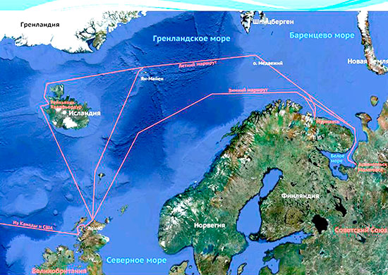
Маршруты союзных полярных конвоев, 1941-1945 гг.

Slide 17
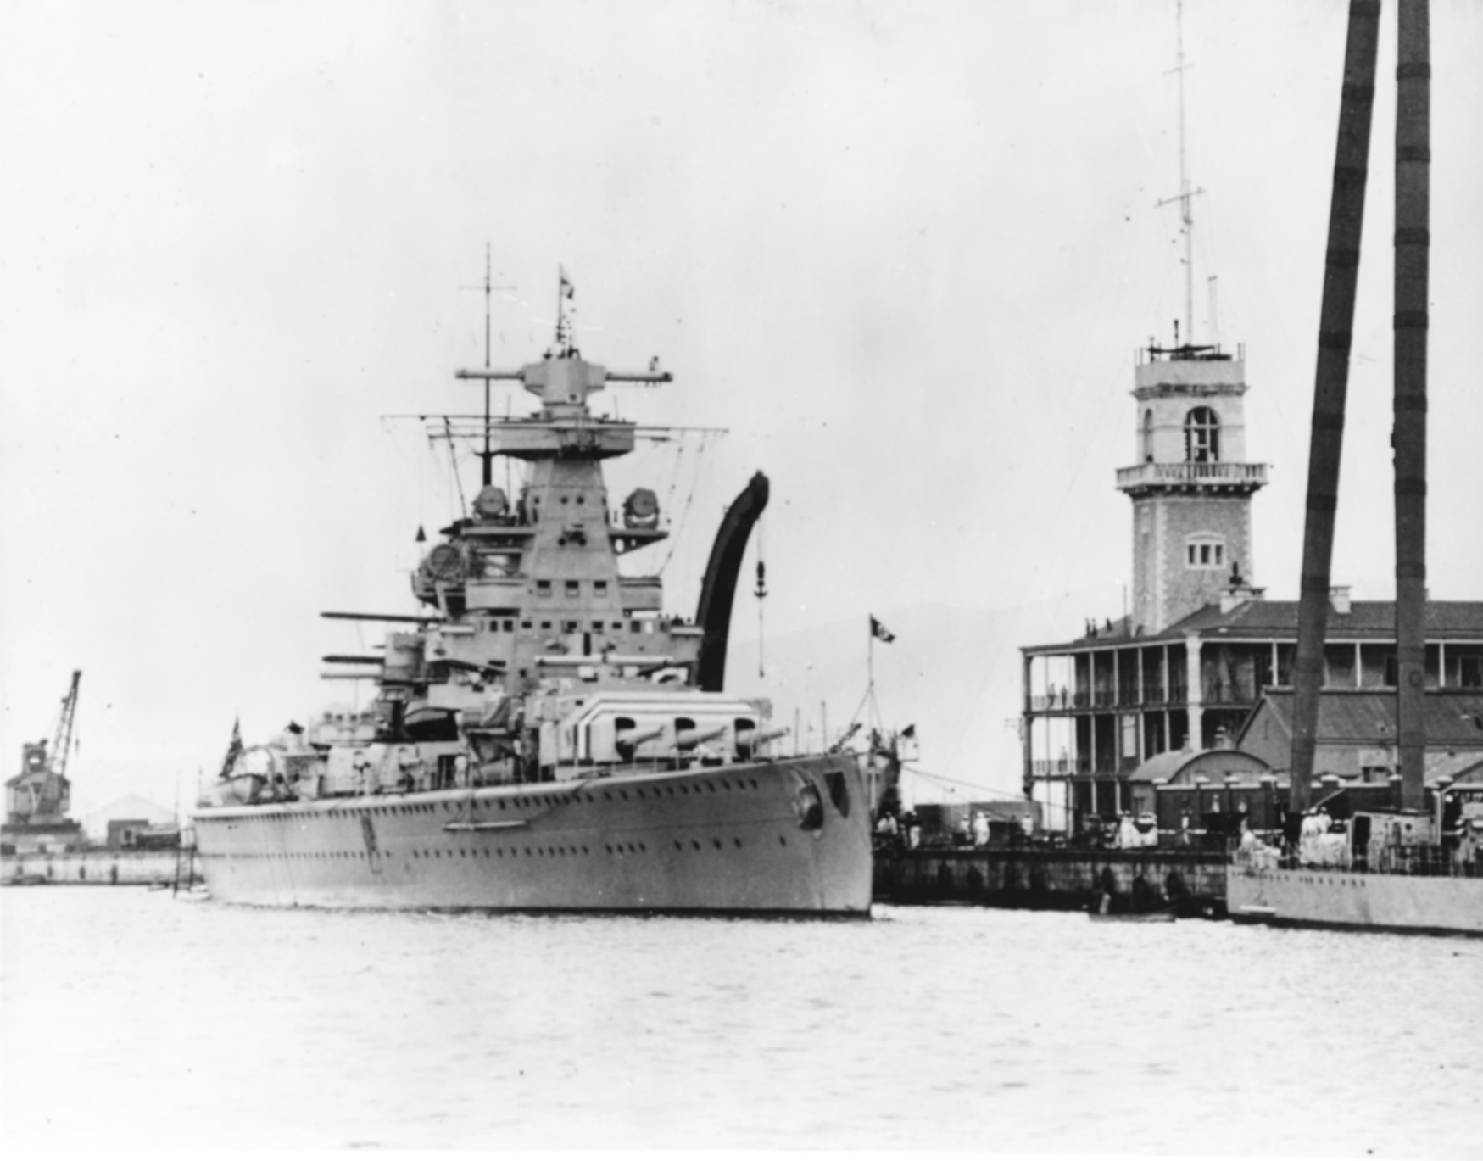
Немецкий тяжелый крейсер «Адмирал Шеер» в британском Гибралтаре, примерно 1936 год.
Снимок сделан во время Гражданской войны в Испании. В 1942 году «Адмирал Шеер» пиратствовал
в советском Заполярье. Фото: U.S.Navy Naval History and Heritage Command. № фото: NH 59664.

Slide 18
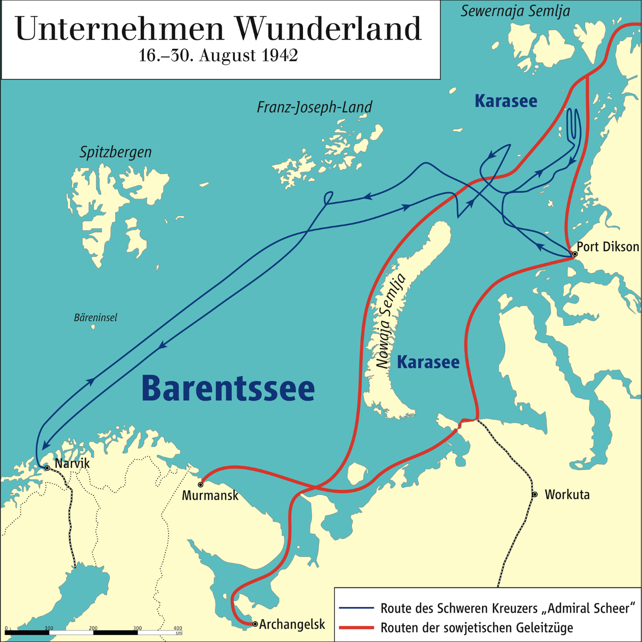
Карта немецкой операции «Wunderland» («Страна чудес»)
Операция имела целью перехвата и уничтожения Полярных караванов с военными грузами для
сражающейся Красной Армии, шедших из портов Сибири, и уничтожения портовой инфраструктуры. Синяя линия- маршрут «Шеера» в Баренцевом и Карском морях, красные- маршрут полярных караванов.

Slide 19
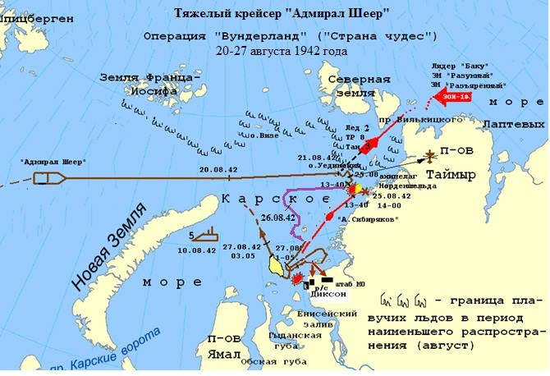
Схема немецкой операции «Wunderland» и гибели ледокольного парохода «А.Серебряков».

Slide 20
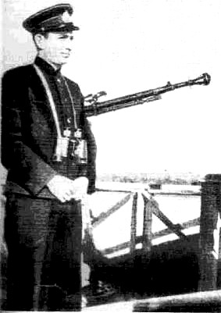
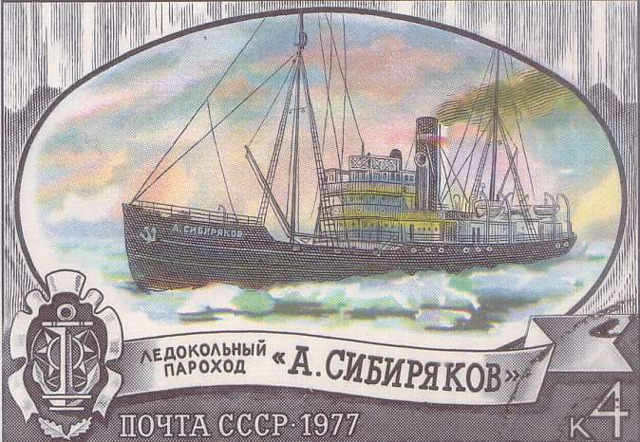
Капитан Анатолий Алексеевич Качарава на борту
ледокольного парохода «Александр Сибиряков».
Героическую гибель ледокола и его экипажа 25 августа
1942 г. Е.М. Сузюмов описал в статье «На траверзе
острова Н.» (Красный флот. №3. 21 июня 1949), а затем
в книге «Подвиг «А. Сибирякова» (1964). Он сравнил
эти события с подвигом крейсера «Варяг». Экипаж
ледокола «А. Сибиряков» пожертвовал собой, чтобы
сорвать крупнейшую военную операцию фашистов в
Арктике и спасти караван транспортных судов
«Арктика-3».
Источник фото: http://www.allworldwars.com/
Operation-Wunderland-1942.html.
Марка Почты
СССР, 1977 г.
«Ледокольный
пароход
«Александр
Сибиряков».

Slide 21
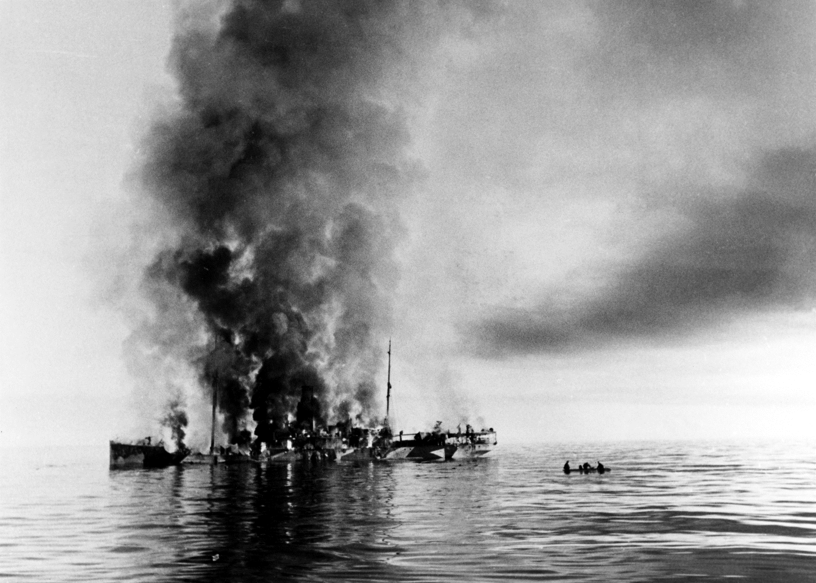
Пожар и затопление «Александра Сибирякова» после неравного боя с тяжелым крейсером «Адмирал Шеер». Справа видна шлюпка с уцелевшими советскими матросами. Фото: U.S.Navy Naval History and Heritage Command. Автор фотографии не известен – вероятно, снимок трофейный (известно, что гибель советского ледокола снимали с «Адмирала Шеера»).

Slide 22
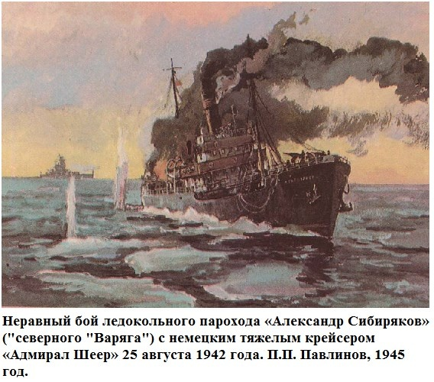

Slide 23
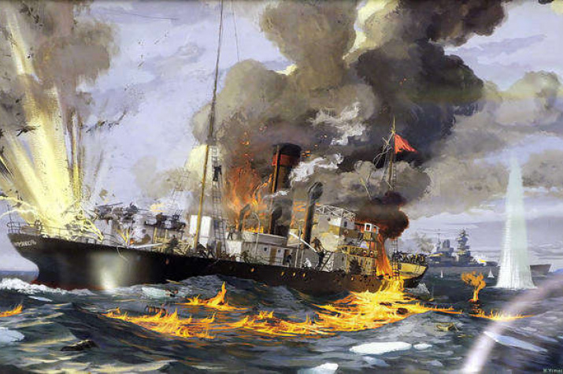
Последние минуты ледокольного парохода «А.Сибиряков», ценой
своей гибели спасшего «3-й арктический караван.
Худ. П.П.Павлинов, 1945 г.

Slide 24
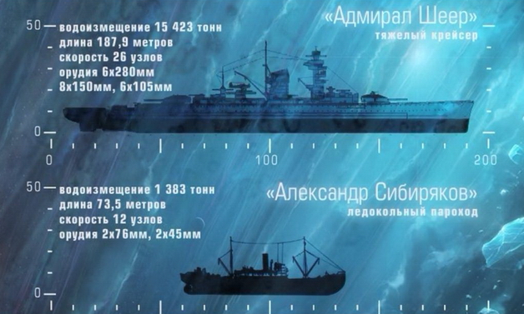
Сравнительные тактико-технические характеристики ледокола «Александр Сибиряков»
И немецкого тяжелого крейсера («карманного» линкора) «Адмирал Шеер».
Фото с вебсайта: Великая Отечественная война. Оборона Диксона.
URL: http://www.krskstate.ru/about/history/0/id/14828.

Slide 25
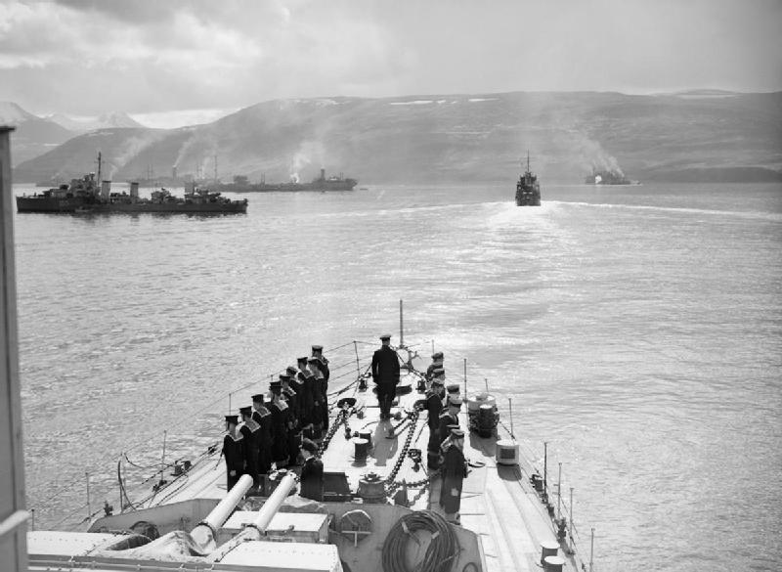
Корабли конвоя PQ-17 незадолго перед отправкой из Хвальфьорда в свой трагический рейс. Слева британский эсминец HMS «Icarus», за ним советский танкер «Азербайджан». Исландия, июнь 1942 г.
Автор: лейтенант С.Дж.Уэйр (Ware C.J.), официальный фотограф Королевского ВМФ. Фото № А 8953, Имперский военный музей (Imperial War Museums), Великобритания, коллекция № 4700-01.

Slide 26
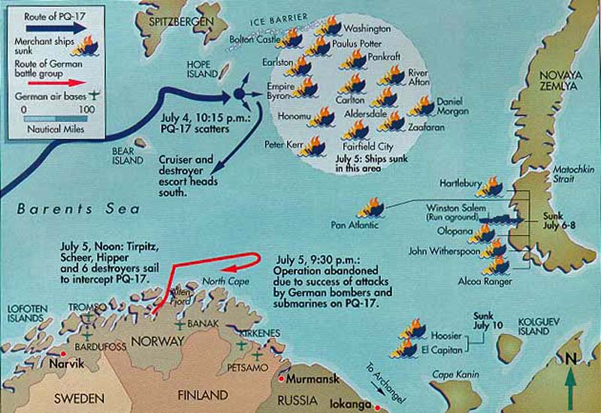
Конвой PQ-17: потери.
Из архива А.Е. Сузюмова.

Slide 27
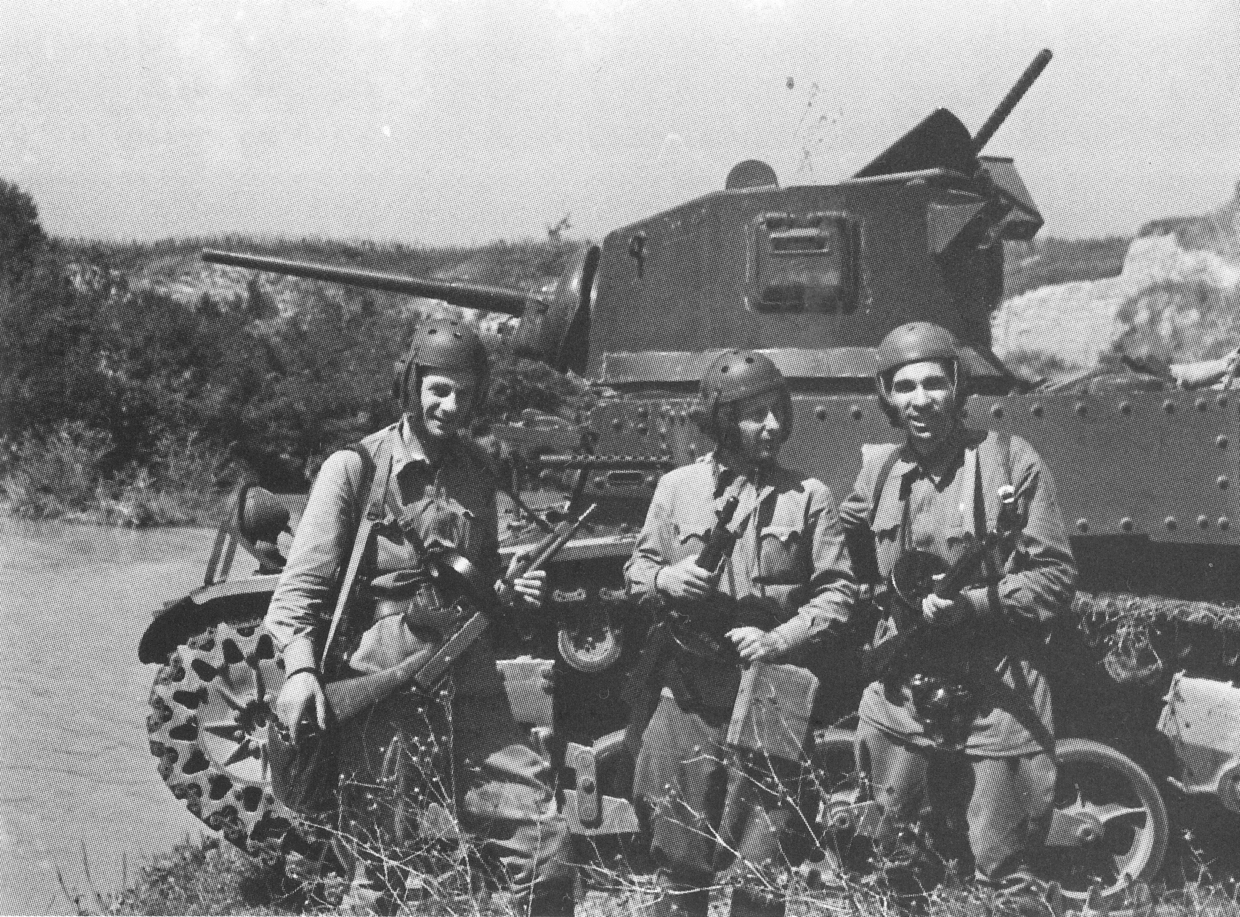
Героизм и самопожертвование моряков полярных конвоев были не напрасны.
Оружие для борьбы с нацизмом было доставлено. На фото: военные корреспонденты
(слева направо) М.В,Альперт, М.С.Редькин и Я.Н.Халип у американского легкого разведывательного
танка M3AI «Стюарт III», поставленного по ленд-лизу, в американских танковых шлемах и с
автоматами «Томпсон». 1942 г. ЦАЭ и АДМ.

Slide 28
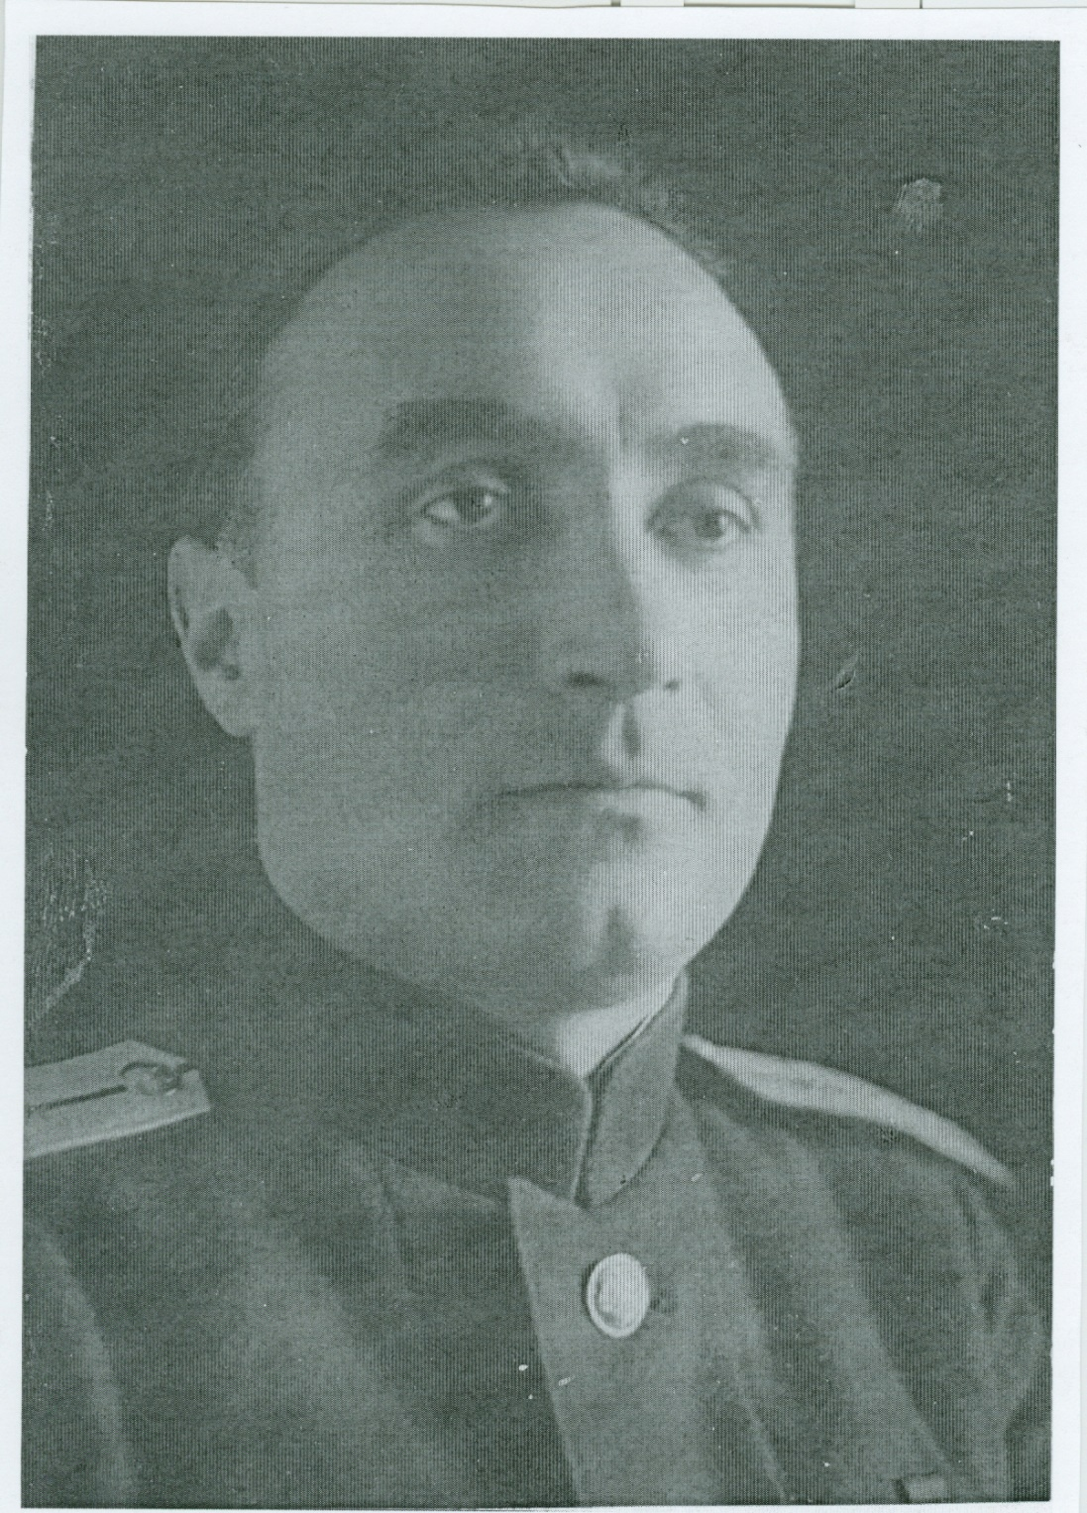
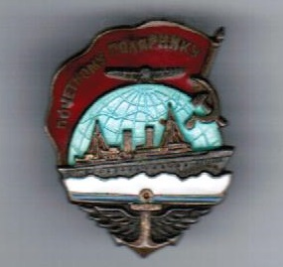
Капитан адм. службы ВМФ Евгений Матвеевич Сузюмов, помощник Уполномоченного Государственного Комитета обороны по перевозкам на Севере (фото 03.06.1945 г.) и его нагрудный знак «Почетному полярнику».
Из архива А.Е. Сузюмова.

Slide 29
Фронтовой конверт времен Великой Отечественной войны, 1944 год.
Тогда мы были союзниками по антигитлеровской коалиции.

Slide 30
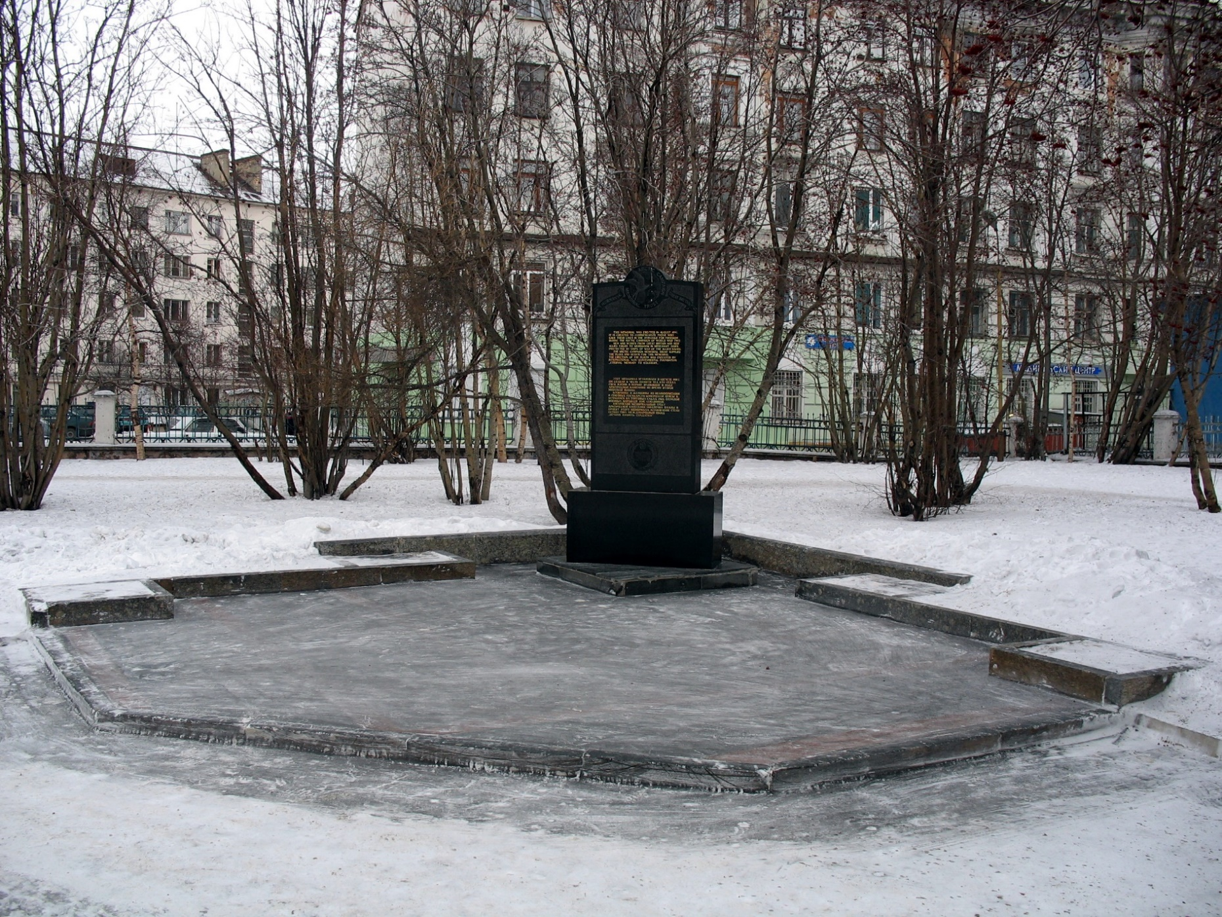
Памятник участникам Северных конвоев в Мурманске

Slide 31
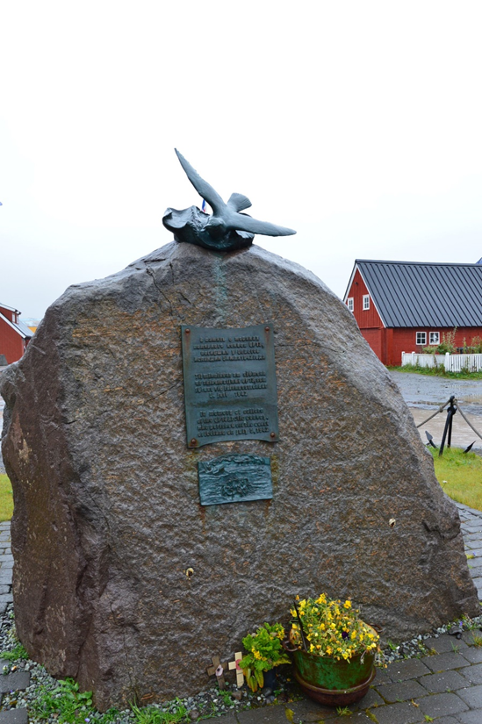
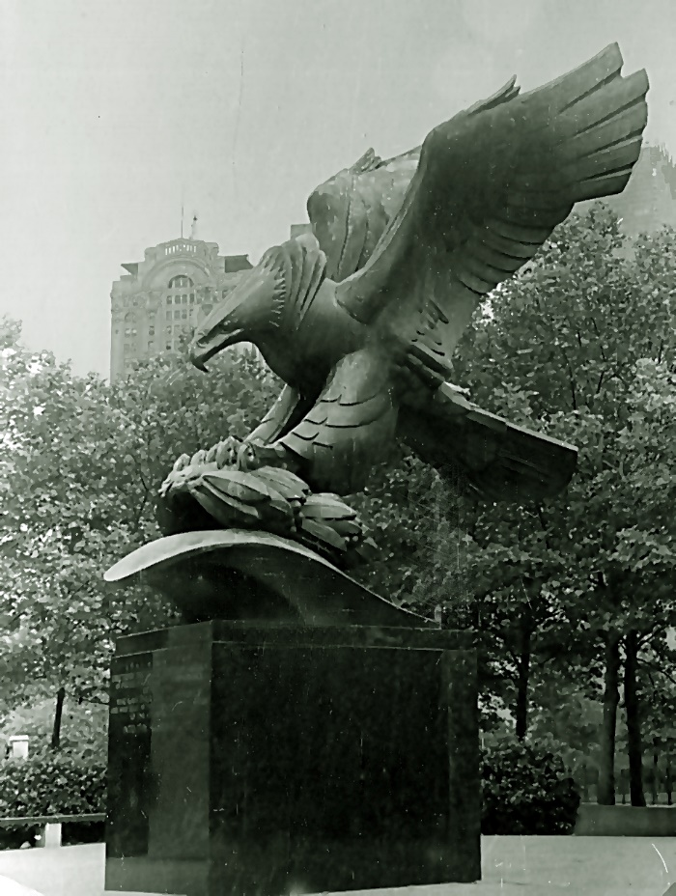
Памятник конвою QP-13 в Исландии.
Фото: Michael Atlasov.
Центральная скульптура Военно-морского
мемориала в Нью-Йорке, посвященного
морякам, погибшим в годы Второй мировой войны.
Фото: Vitold Muratov.

Slide 32
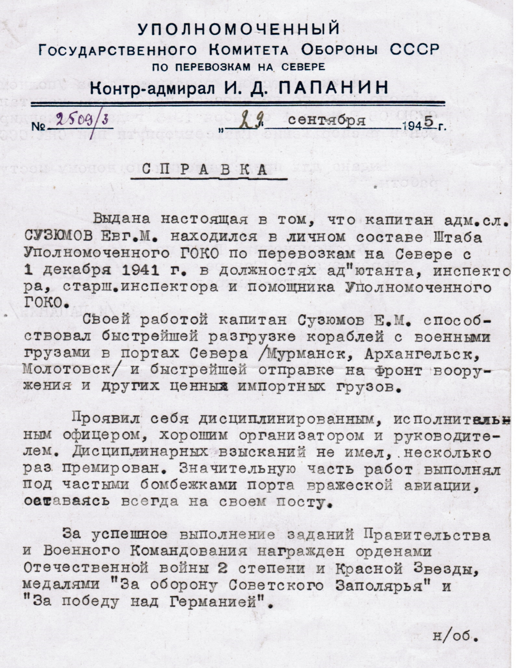
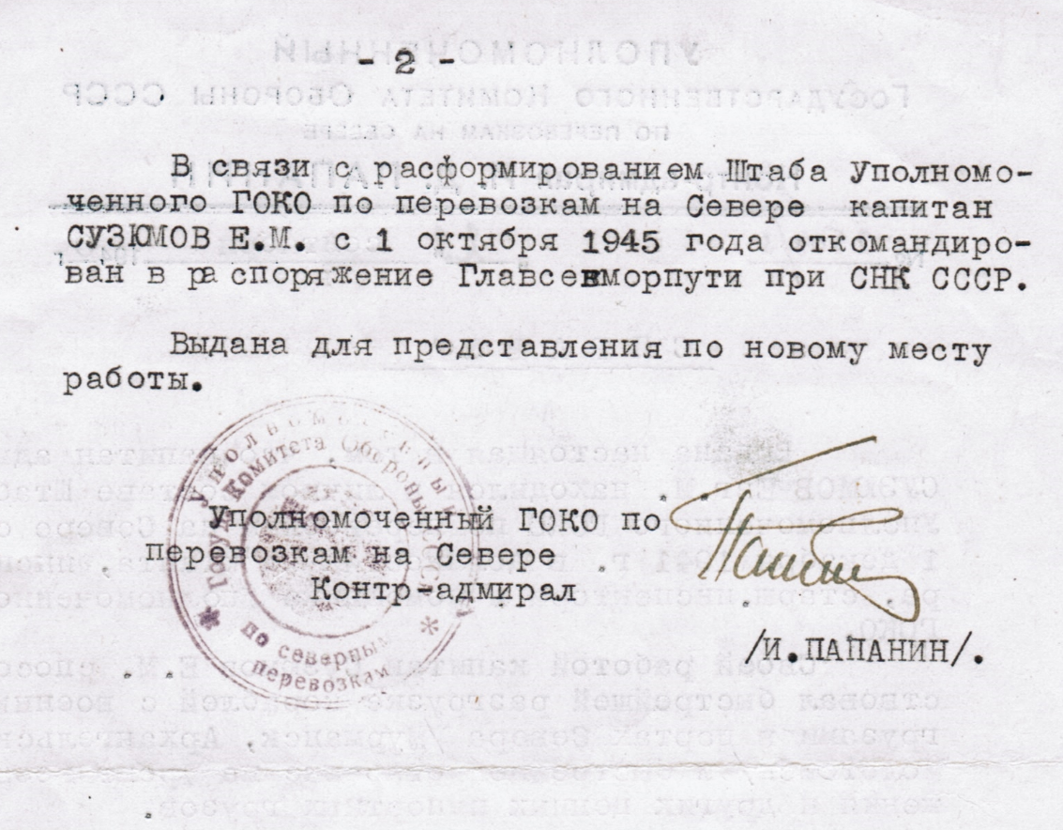
Справка о работе Е.М. Сузюмова в штабе
Уполномоченного Государственного комитета
Обороны СССР по перевозкам на Севере
контр-адмирала И.Д. Папанина
с 1 декабря 1941 по 1 октября 1945 гг.
Из личного архива А.Е. Сузюмова.

Slide 33
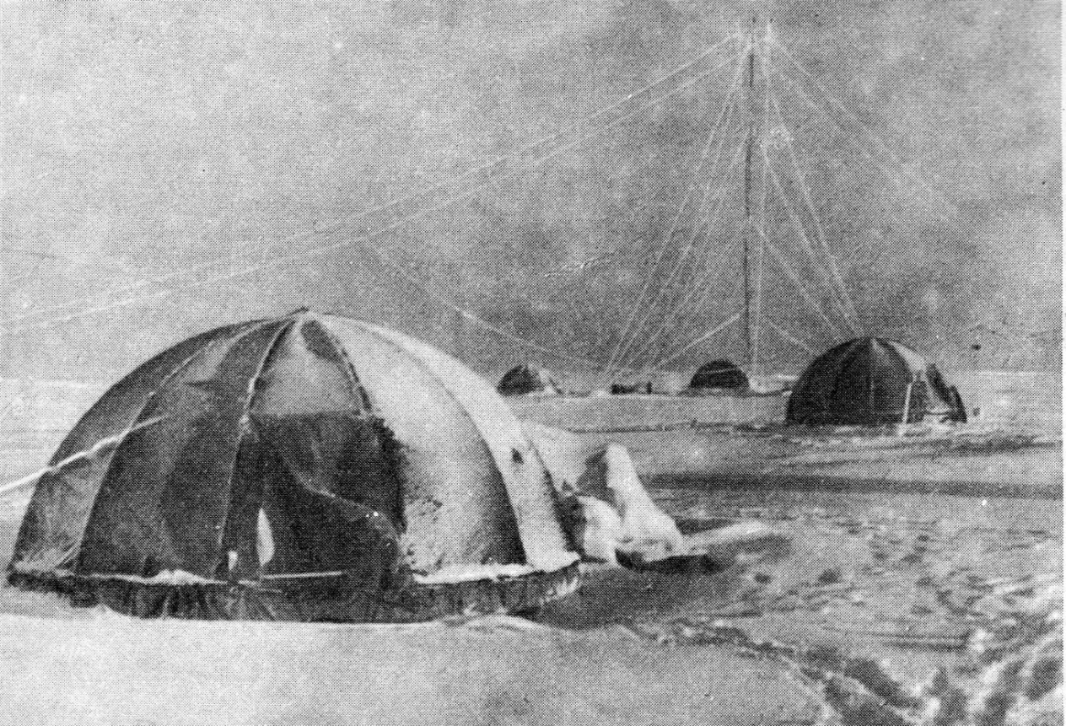
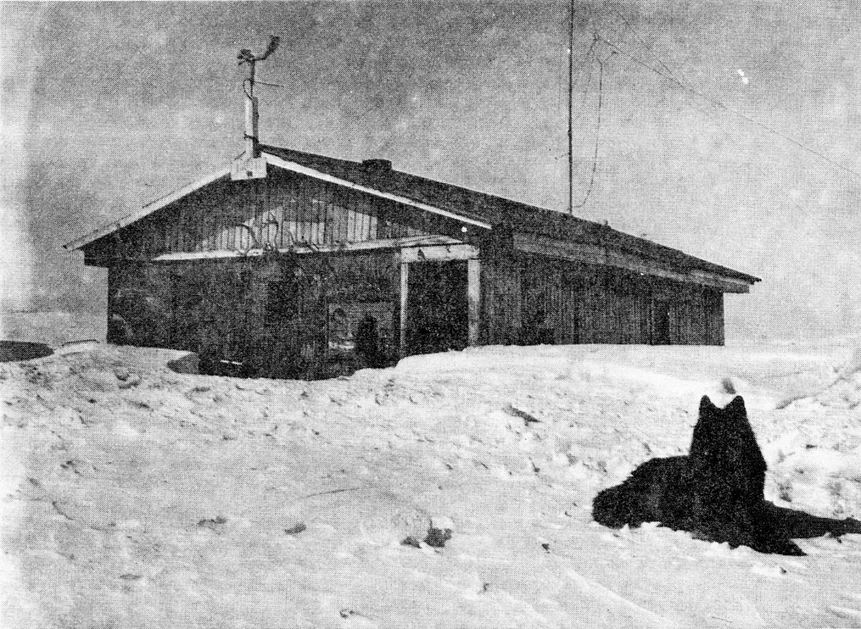
После 1945 года советско-англо-американский альянс распался.
Началась «холодная война».
Воздушная высокоширотная экспедиция «Север-4», март-май 1949 г. В ее задачи
входил поиск на льдах Арктики мест для аэродромов для защиты СССР с северного
направления. Состояла из трех отрядов в 220 человек и 14 самолетов. Было создано 32
ледовых аэродрома для тяжелых бомбардировщиков. 12 участников экспедиции, в
основном летчики, стали Героями Советского Союза.
Фото В. Воловича.

Slide 34
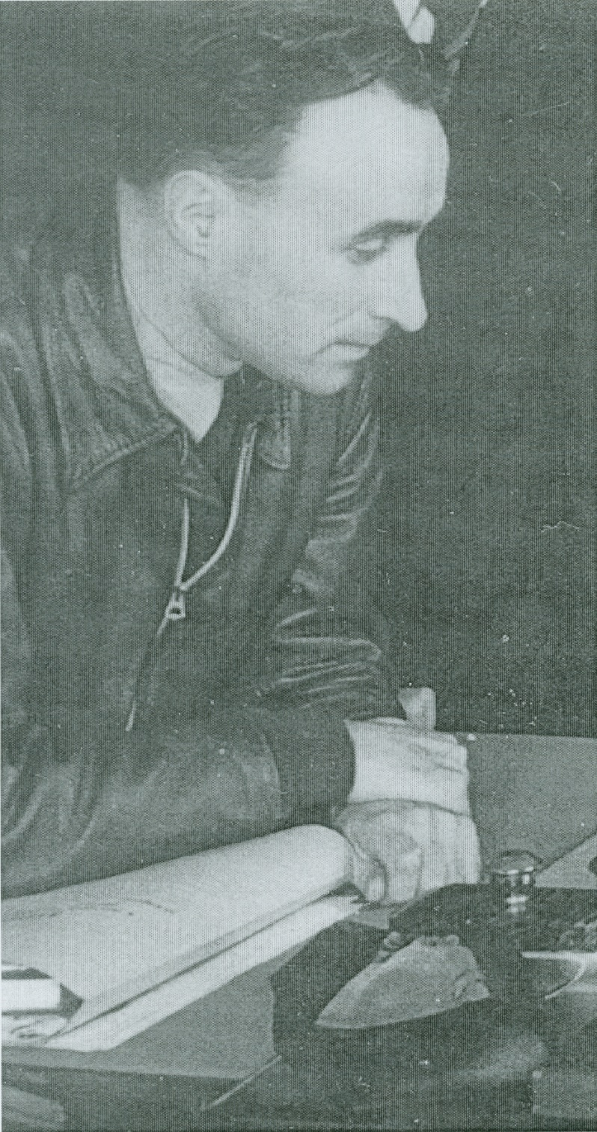
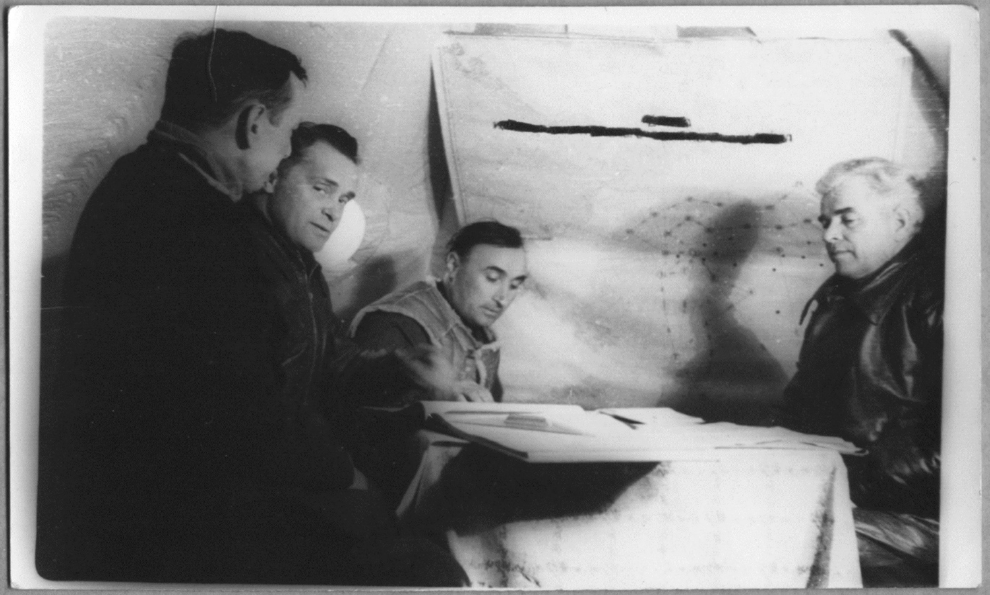
«У края стола пристроился помощник начальника экспедиции по оперативным вопросам Евгений Матвеевич Сузюмов. Он что-то быстро записывал в «амбарную книгу». К Сузюмову я испытывал особую
дружескую симпатию…» (Виталий Волович, флагманский врач Главсевморпути).
На фото внизу: группа руководства операцией «Север-4» А.П. Штепенко, М.Е. Острекин, Е.М. Сузюмов и начальник Главсевморпути А.А. Кузнецов, 1949 г.
Из архива А.Е. Сузюмова

Slide 35
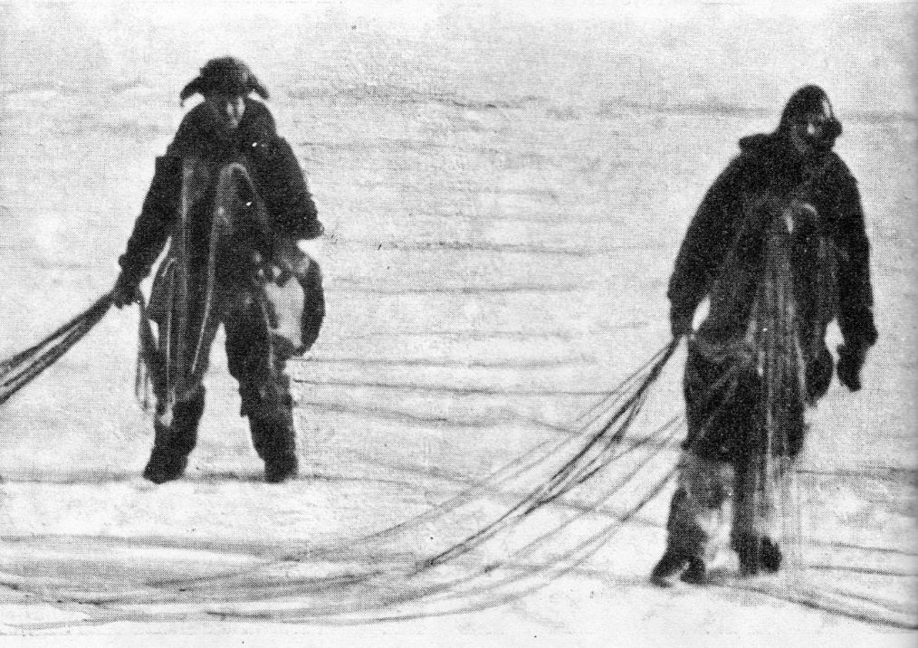
В ходе экспедиции «Север-4» впервые в мире осуществили прыжок с парашютом на Северноый Полюс парашютист-инструктор Андрей Медведев и флагманский врач Главсевморпути Виталий Волович. На фото: Волович и Медведев после своего знаменитого прыжка, 9 мая 1949 г. Из архива В. Воловича.

Slide 36
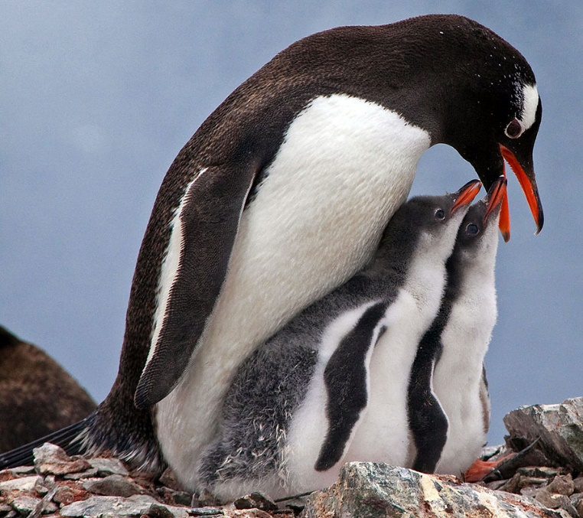
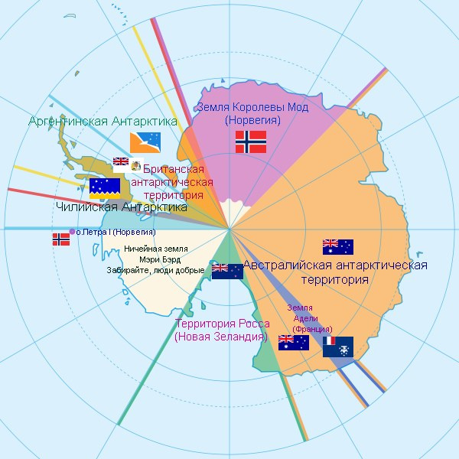
Справа - планы раздела Антарктиды между разными странами. Наша страна, как первооткрыватель, заявила протест и была поддержана США. После длительных дипломатических переговоров был подписан международный Договор об Антарктике (1959 г.). Шестой континент был объявлен общим достоянием человечества и демилитаризованной зоной. Его животный мир защитили специальной конвенцией.

Slide 37
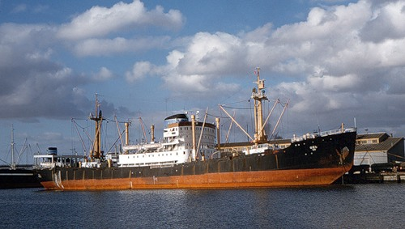
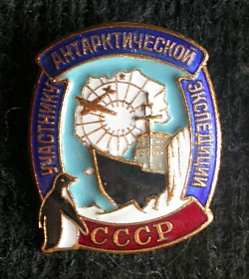
Дизель-электроход «Обь» в порту г. Калининград перед выходом в антарктическую экспедицию (Фото РГАФД, 1955 г.). Справа знак участника Антарктической экспедиции, принадлежавший Е.М. Сузюмову.
С 1955 года «Обь» ежегодно доставляла смены советских учёных на материк, привозила
туда горючее для научных станций, самолёты, тракторы, вездеходы, тягачи, вертолёты, разборные дома, осуществляла ледовую проводку других судов, участвовавших в этих операциях, — теплоходов «Кооперация», «Михаил Калинин», «Эстония», «Профессор Визе», «Профессор Зубов».

Slide 38
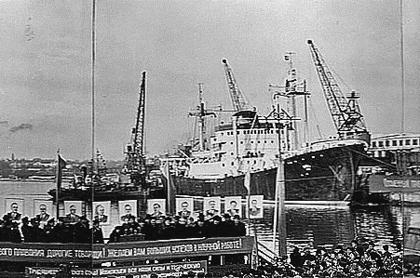
Торжественные проводы дизель-электроход «Обь» в первую комплексную антарк-
тическую экспедицию АН СССР (КАЭ-1) из Калининградского порта, 30 ноября 1955 г.
Фото РГАФД.

Slide 39
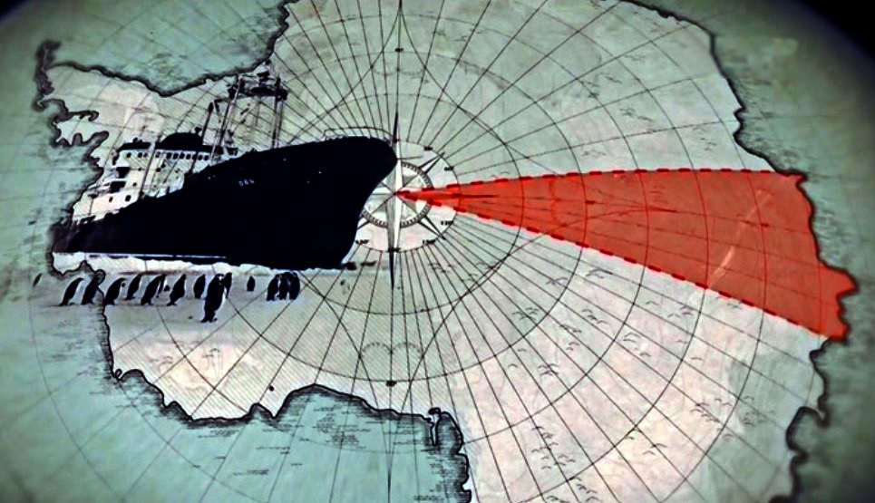
Сектор в Антарктиде, выделенный Международным Советом научных союзов советским ученым для исследований в ходе Международного геофизического года (1957-58). В дальнейшем география отечественных работ в Антарктиде была значительно расширена.

Slide 40
Внизу справа: «Обь» подошла к
льдам Антарктиды в бухте Депо
у шельфового ледника Шеклтона.
Январь 1956 г. Фото РГАФД.
Вверху: Ученый секретарь Первой комплексной антарктической экспедиции Академии наук (КАЭ-1) Е.М. Сузюмов (слева) и капитан дизель-электрохода «Обь» И.А. Ман на верхнем мостике «Оби» у берегов Антарктиды. Январь 1956 г. Фото из личного архива А.Е. Сузюмова.

Slide 41
Евгений Матвеевич Сузюмов на верхнему
мостике «Оби» в Антарктике. На заднем плане
(фото слева) – шельфовый Ледник Шеклтона.
5 января 1956 г.
Из справки-характеристики АН СССР:
«Е.М. Сузюмов являлся одним из главных
организаторов первых советских исследований
в Антарктике».
Фото из личного архива А.Е. Сузюмова.

Slide 42
Руководители Первой
Антарктической экспедиции
(КАЭ-1), слева направо:
капитан «Оби» Иван
Александрович Ман, руководитель экспедиции Михаил Михайлович Сомов,
ученый секретарь экспедиции
Евгений Матвеевич Сузюмов. Высадка на безымянный антарктический остров.
1956 год.
Фото из личного архива
А.Е. Сузюмова.

Slide 43
Слева: Пингвины позируют перед
фотокамерой. На заднем плане –
дизель-электроход
«Обь».
Фото участников КАЭ-1. Из интернета.
Справа: Выгрузка снаряжения и
материалов для строительства
поселка «Мирный». 1956 г.
Из личного архива А.Е. Сузюмова

Slide 44
Евгений Матвеевич Сузюмов в поселке «Мирный» в Антарктиде. 1956 г.
Из личного архива А.Е. Сузюмова.

Slide 45
Выгрузка. Один из первых санно-тракторных поездов. 1956 год.
Фото из архива А.Е. Сузюмова.

Slide 46
Санно-тракторный поезд в Антарктиде. 1957 год/
Фото из архива А.Е. Сузюмова.

Slide 47
Санно-тракторный поезд в Антарктиде.
С 1957-1958 гг. в Антарктиду были оставлены армейские вездеходы, обладавшие большей проходимостью. 1958 год. Фото из архива А.Е. Сузюмова.
.

Slide 48
Антарктида, поселок «Мирный».
Е.М. Сузюмов на сопке Пионерской. 1956 г.
И книга Е.М. Сузюмова о КАЭ-1.
Фото из личного архива А.Е. Сузюмова.

Slide 49
«Лена» вслед на «Обью» подошла к поселку «Мирный» и встала в припай. Связь между «Мирным» и судном осуществлялась с помощью вертолетов. 1956 г. Фото из интернета.

Slide 50
Высадка на о-в Кергелен в южной части Индийского океана. 1956 год.
Там располагалась французская научная станция. Е.М. Сузюмов – крайний справа. От этого острова до Москвы, как указывает установленный там знак, 11780 км. Фото из архива А.Е. Сузюмова.

Slide 51
Новый зимовочный комплекс станции «Восток» в Антарктиде.
Фото архива Арктического и Антарктического научно-исследовательского института (ААНИИ).

Slide 53
Поздравительная открытка И.Д. Папанина Евгению Сузюмову
и его семье в связи 56-летней годовщиной Великой
Октябрьской социалистической революции. 1973 год.
Из личного архива А.Е. Сузюмова.

Slide 54
«Вот уже более четверти века
существует этот отдел.
Из старого состава остались сегодня
только я и Е.М. Сузюмов…»
(И.Д. Папанин о своей совместной
работе с Е.М. Сузюмовым в Отделе
Морских экспедиционных работ (ОМЭР) Президиума Академии наук СССР).
Папанин И.Д. Лед и пламень. М.: Политиздат, 1977. С. 357-358.
Е.М. Сузюмов в рабочем кабинете в Президиуме Академии наук СССР.
1978 год.
Фото из личного архива А.Е. Сузюмова.

Slide 55
Переговоры Е.М. Сузюмова (в дальнем ряду слева) с японскими учеными о совместных работах в океане. 1966 год.
Фото из личного архива А.Е. Сузюмова.

Slide 56
Евгений Матвеевич
Сузюмов (слева)
и Иван Дмитриевич
Папанин. 1968 год.
Фото А.Е. Сузюмова

Slide 57
Евгений Матвеевич Сузюмов (слева) и
главный морской инспектор АН СССР
Сергей Илларионович Ушаков у бюста
советскому «полярнику №1»
И.Д. Папанину. Севастополь, 1965 год.
Фото из личного архива А.Е. Сузюмова

Slide 58
Евгений Матвеевич Сузюмов
с наградами. 1978 г.
Фото из личного архива А.Е. Сузюмова

Slide 59
Книги Евгения Матвеевича Сузюмова

Slide 60
Почтовая карточка Почты России «Евгений Матвеевич Сузюмов (1908-1998),
полярный исследователь», выпущенная в 2016 г. в память о заслуженном
пензенском исследователе Арктики, Антарктики и Мирового океана.

Slide 61
Памятная доска Е.М.Сузюмова на здании гимназии №4 в г. Пенза

Slide 62
БЛАГОДАРИМ ЗА ВНИМАНИЕ!

